Slide 1



2014
보건복지위원회
국정감사
보건복지부 종합감사
복지 희망 사회 실현
국회의원 이 명 수
(충남 아산, 새누리당)
www.mslee.co.kr

Slide 2
국회의원 이명수
쇄신과제 ① 보건복지 공무원 및 인재육성 추진
- 「일」은 「사람」이 수행, 업무추진 할 인재 체계적 육성 -
□ 현황 및 실태 판단
보건복지업무 수행의 자긍심과 보람의식, 사기 저하 우려
「업무수요증가」에 비해 업무처리 인력 충원 한계, 업무와 인력 불균형
타 부처 공무원보다 승진, 업무밀도, 난이도, 민원관련 여건 등 상대적 불리
<쇄신방안>
① 중장기 보건복지 인력 충원 및 분야별 인재 양성 계획 수립 하에 체계적 관리
·특히, 보건·의료분야(의사, 약사, 간호사 등) 장학금 수여 등 공직선택 유도, 적극적 모집
② 미국, 유럽 등 선진국 우수인력과 해외 교류기회 확대, 해외세미나 참여강화 등
③ 사기앙양 위한 보건의료복지분야 인사쇄신 수당강화, 지방·민간과의 교류추진 등

Slide 3
국회의원 이명수
쇄신과제 ② 보건의료 실태와 미래형 통합의료체제 구축
○ 병원, 병상, 고가 의료장비 등 OECD 평균보다 급속적으로 증가 추세 과잉공급 양상 뚜렷
※ 한국의 질병치료기술은 세계적 수준, 의료서비스의 공급체계는 미흡 → 병원 밖 환자 돌봄 강화
○ 보건의료자원, 의사·간호사 증가세 OECD 평균, 의사 약 65%·간호사 약 54% 수준, 부족
○ 자치단체의 경우, 부처별 사업계획에 따라 개별 추진으로 비효율성·비효과성 露程 해소
※ 지방, 지역 보건의료 상황 점차 부실 ⇨ 지방의료원 시설 낙후, 전문의·간호사 확보 어려움 해결
○ 평균 수명·영유아 사망률, OECD 평균의 1/2 수준(‘10년) 자살률 1위 등 정신건강 악화
※ 평소 질병예방, 증상조절, 건강관련 교육과 훈련, 재택의료 프로그램 등 예방 중심정책으로 전환
○ 의사방문수·평균재원일수, 일본에 이어 2위 의료자원의 비효율적 활용, 비용 증가 요인
질병예방부터 재활요양까지 정부중심 통합체계 구축하되 민관 거버넌스 강화, 신기술 보건의료산업 접목 강화

Slide 4
국회의원 이명수
쇄신과제 ③ 보편적 복지와 선택적 복지의 조화로운 발전
○ 복지포퓰리즘에 대한 심층검토 무상복지 우선순위 재검토로 단계적, 점진적 지급 확대
·복지업무①, 범부처 전체 입장에서 종합, 협력 추진 → 중복지원 및 복지사각지대 해소
·복지업무②, 법규 및 각종 지침 등 정비, 기본적인 법령체계 재정비 → 지원제도의 안정성 확보
○ 복지수요 증대·재정부담액 증가, 재정 충당의 한계 「무상복지혜택 선택제도」 활성화
※ 상류층까지 무상복지 제공은 복지서비스가 절실한 대상자 배제(복지사각지대 미해결) 결과
○ 중앙과 지방간 재정분담 갈등 증폭 어린이 복지, 보육예산 분담 등 사회적 합의 적극 추진
※ 중앙과 지방간 재정분담기준 재정립과 민간재원 연계 활용 확대 등 통한 시너지효과 추진
○ 총론 중심, 단기현안 위주 중·장기적 한국형 복지모델 정립 및 「미래발전계획」 연계
복지업무의 중추기능 재인식, 지원의 대상과 범위·방법과 시기 등 종합적 검토 강화

Slide 5
국회의원 이명수
쇄신과제 ④ 분산된 농어촌 보건복지 기능 실태와 개선
○ 제1차 농어촌 보건복지 기본계획(‘04∼‘09), 복지수요 증대 따른 저소득층 생활안정 기여
농어촌 지역에 대한 지속적 조사·연구 미흡, 현실에 적합한 정책 발굴 부진
○ 제2차 농어촌 보건복지 기본계획(‘10∼‘14), 보건의료 기반 개선, 사회통합 강화 추진
예방, 맞춤, 보편 서비스 추진에도 불구하고 부처별 개별 지원, 운영 시스템 분산
※ 지역아동보호전문기관, 장애인성폭력상담센터, 노인확대예방센터 → 보건복지부 소관
※ 가정폭력상담센터, 청소년상담센터, 육아나눔터 → 여성가족부 소관
○ 1, 2차 농어촌 보건복지 기본계획 기간 경과 후에도 농어촌보건복지는 여전히 제자리 수준
농어촌 주민들이 공감하고 만족하지 못하는 시책 입증, 새로운 시책 강구 필요
「지역통합 복지센터(가칭)」설치를 통한 통합적 업무추진과
효율화·체계화 도모

Slide 6
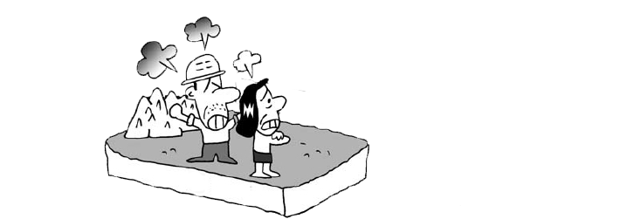

국회의원 이명수
쇄신과제 ⑤ 「행정구역」을 뛰어넘는 복지시책 추진
<예 시>
○ 시·군 경제지역 거주 주민이 인접 시·군 보건소(지소, 진료소) 이용하는 경우,
예방접종 등 요구시 거부 상황
- 일부 인접 시장·군수간 개별 「협약」체결 하여 비용부담 조정 등 불편
보건복지부 법규상 시·군 관계 없이 가까운 보건소에서 동일한 서비스 제공토록 규정화
○ 공공 화장장 이용시 타시·군 주민의 경우 가격차별(10배) 등 서비스 제공에 차이
전국적인 차원에서 균등한 서비스 제공토록 규정화 및 수준차이 최소화
보
건
소
공공화장터
A 시·군
B 시·군

Slide 7
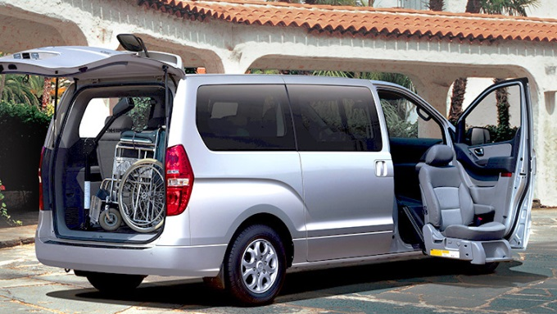
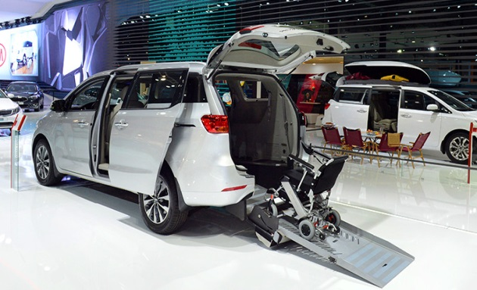
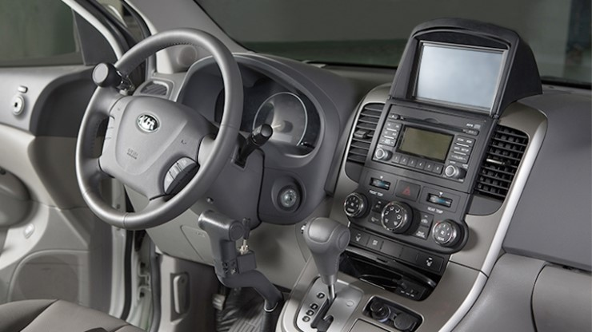
국회의원 이명수
쇄신과제 ⑥ 장애인 이동권 향상 등 지원 확대
○ 이동에 불편을 겪고 있는 장애인 및 노인 등을 위한 복지차량 이용 대상자 1,300만 명
○ 우리나라, 개별 장애인의 이동권 향상을 위한 지원정책 단순한 세제혜택에만 집중
○ 미국, 유럽, 일본 등 복지선진국 세제혜택 + 차량구입비 + 이동편의 개조비용 등 지원
○ 북유럽·미국은 정부, 서유럽은 사회보험, 일본은 정부와 지자체 복지차량 구입 등 지원
○ 복지차량 개조서비스의 지원유형 탑승보조, 이송보조, 운전보조 장치 등 편의유형별 지원
복지차량 탑승보조장치
복지차량 이송보조장치
복지차량 운전보조장치
공적 급여 품목 등록 통한 지원정책 추진 등 장애인 정책의
각론화·다양화·현장화

Slide 8
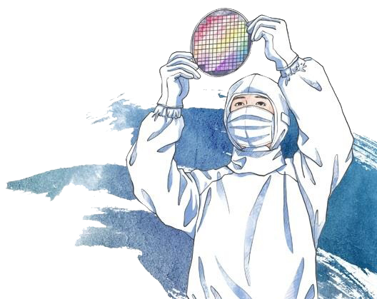
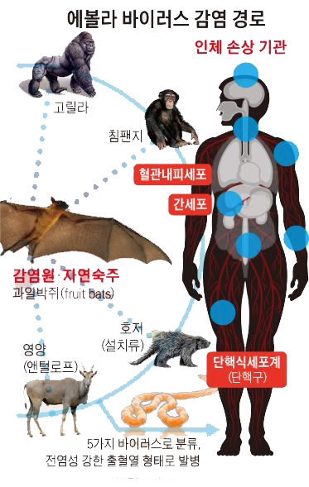

국회의원 이명수
쇄신과제 ⑦ 기후변화 , 생물다양성협약 , 에볼라 「대책」 강화
○ 기후변화로 인한 질병 매년 지속 증가 추세 선제적 예방정책 시급, 복지분야 추가
○ (만성질환) 알레르기, 진드기·모기·수인성 매개 감염병 증가 전담부서 구축강화 시급
○ 「나고야의정서(2010.10.30)」 12일 자동 발효 복지부·식약처, 토종자원·제약 기반 구축 강화
○ 지자체 공동사업 지양, 「토종유전자원의 국가주도 연구사업」 가시적 추진 확대
○ 에볼라(‘05) 아프리카 한정 유행질병, ‘14년 글로벌 위협 질병 유사시 대비한 대책 수립
보건복지분야 선진국가 조기 이행 위한 범부처 차원의 적극투자와 연구강화

Slide 9
국회의원 이명수
쇄신과제 ⑧ 정보화 촉진과 정보 보안·보호 강화
보건의료 복지분야 「정보화」가 업무추진체계의 관건적 변수
빅데이터 활용, 상당부분 업무수행체계 강화 추진
특히, 「통합 식품안전정보망」 구축사업 촉진 및 법적근거 등 보완필요
<개선·보완 사항>
① 정보 표준체계 확립, 통합시스템 구축 및 정보활용 공동시스템 등 강화
② 보건복지분야 정부부처, 산하기관, 민간기관 등 「맞춤형」 정보 제공 및 관리토록
네트워크 확대
③ 정보보안 인력 증원 및 정보보안·보호체계 확립

Slide 10
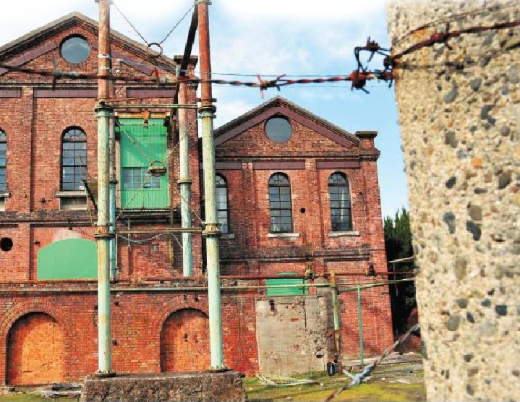
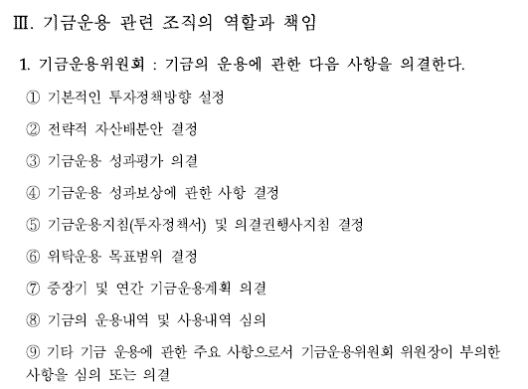
국회의원 이명수
(위원장: 장관)
쇄신과제 ⑨ 전문성·민족적 자존심 없는 「기금운용위원회」
○ 위원회 內 자산운용전문가 비중 해외연기금 주요 운용국가와 비교시 현저히 낮음
○ 위원회 제시, 「국민연금기금운용지침」 투자의 사회적 책임성·공공성 유지 항목 全無
○ 기금운용본부, 위원회의 지침 없다는 사유로 일본전범기업 매년 5천억원 투자, 자존심 상처
○ 복지부, 500조 연금·기금운용 업무 중대성 감안 연금기금정책국 신설 등 필요
일본 구마모토현 아라오시에 위치한 미이케탄광
조선인노무자 수천명 강제노역
현재 일본에서 세계유산 지정 추진 中
기금관리 기구의 독립 公社化 등 역량강화와 위상제고 위한 방안 강화

Slide 11

국회의원 이명수
쇄신과제 ⑩ 보건복지분야 「안전관리」 강화
<보건의료복지분야>
○ 저소득층 및 고령자·장애인·어린이 등의 안전관련 시설·제도 강화
○ 요양병원 등 사회복지시설의 화재 등 취약부분 단계적 보완
○ 복지사각지대 해소차원, 쪽방촌, 노숙자 숙소 등 안전점검 지속적 관리·개선
○ 보건의료시설 안전점검 정례화 및 사고시 응급대응 능력 제고
<식품안전분야>
○ 건강식품 및 의약외품 안전관리 강화
·지역별·지방별 다양한 건강식품 및 의약외품 제조·판매 증가
·관련 불법·부정 판매 유통에 대한 단속 철저 및 처벌강화
○ 수입 前, 통관·유통단계, 유통 後 복용단계 등 수입식품 안전관리 강화
종합적인 대책 강구 및 제도개선 등 안전관리체계 확립

Slide 12
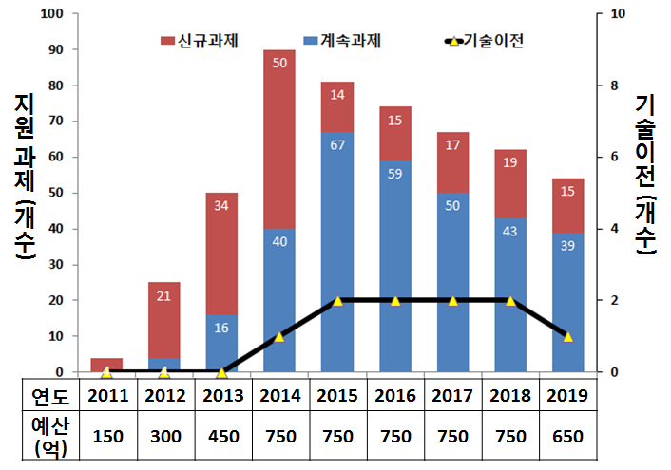
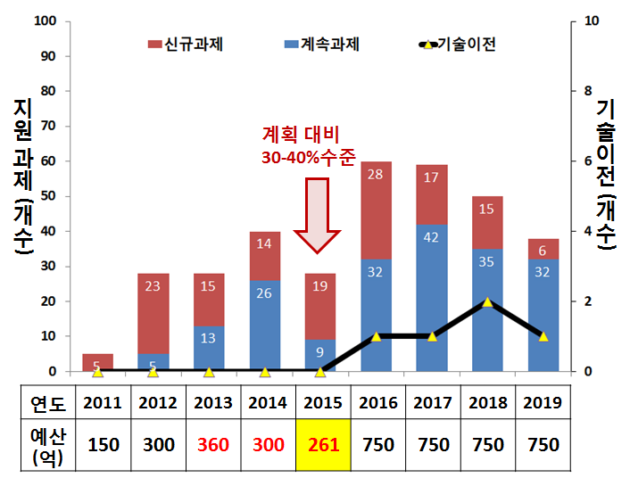
국회의원 이명수
「 범부처신약개발사업(단) 운영·관리」 문제 ①
○ ＇11년~＇20년까지 복지부·미래부·산업부 공동 사업(총사업비 1조6백억 원) 新블루오션 시장 개척
○ 정부차원, 국제경쟁력 취약한 글로벌 신약개발 지원 범정부 프로젝트 글로벌 신약 10개 이상 목표
○ 그간 부처별 투자 및 정부 주도의 R&D 사업방식 배제 통해, 효율성 등 극대화 추진 100% 민간 위임
○ 문제는 당초의 취지와 목표가 제대로 이행·점검 관리가 되지 못하고 있음 의지 약화와 예산 축소
출범(2011년) 초기 투자 계획
출범 4년차(14년) 상황 (‘15년 예산 261억원 기준)
←도입기→
←확장기→
도약기
←도입기→
←확장기→
도약기
「글로벌 신약개발」- 범부처의 관심과 내부시스템 혁신 필요

Slide 13
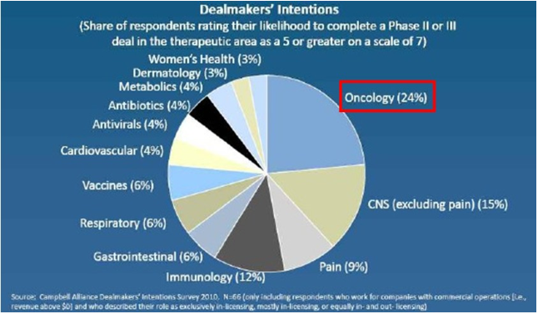
국회의원 이명수
「 범부처신약개발사업 – 선정 프로젝트의 허실」 문제 ②
○ 당초 취지, 100% 민간주도의 글로벌 신약개발 全과정에 대한 단계별 지원 목적
- 문제① 글로벌 라이센싱 아웃 목표에 미흡한 과제선정 골다공증, 류마티스관절염, 위장관질환, 성장호르몬 등
- 문제② 이사진·평가위원·투자심의위원 소속 회사의 프로젝트 선정 다수 SK, 한독, 오스코텍, 레고켐, 녹십자 등
- 문제③ 미래부 등 他부처 지원사업 종료된 과제의 연이은 연계 중복지원 SK, 제넥신, 레고켐, 녹십자 등
- 문제④ 제1기 사업단 임기 종료, 글로벌 수준의 실적 포장 제1기 전횡 의혹 특정인의 후임 단장 내정설 파다
라이센싱 인·아웃 시장에서
관심이 높은 분야
1. Oncology(24%) 종양학
2. CNS(15%) 중추신경계통
3. Lmmunology(12%) 면역학
「제2기 글로벌 신약개발사업단」, 과제목표 재검토 등 보완 시급

Slide 14


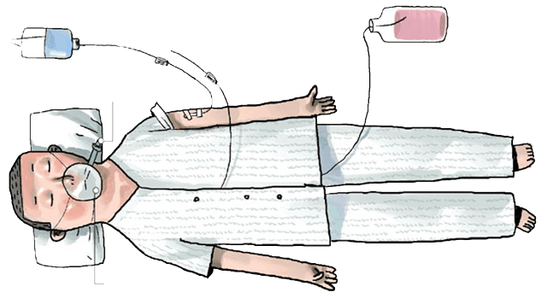

국회의원 이명수
『의료관련 감염(병원內 2차 감염)』 문제
○ 병원성·내인성 미생물이 주요인 입원환자의 5∼10%선 발생 의료기구가 주원인
○「감염관리실」설치, 병상 200개↑ 병원(280여개)만 의무 「감염감시체계」참여 29%
* 중환자실 감염감시 참여병원(97개, 34.6%), 수술부위 감염감시 참여병원(67개, 23.9%)
·문제① 「年1회 서면조사」만으로 2차 감염 실태조사(질본), 부실 지속
·문제② 행정기관에「발생보고 의무」없고, 「통계 신뢰도」매우 낮음
·문제③ 해당 의료기관의 2차 감염 관리활동 미흡,「처벌근거」없음
정맥주사관
중심정맥관
요로삽입관
가래 흡입 삽입관
병원 內
감염경로
병원환경
사람과의 접촉
공기(곰팡이)
물(레지오넬라)
음식(병원체)
의료진
다른환자
방문객(간염, 결핵, 인플루엔자)
의료기구
인공호흡
의료불신·분쟁 자초하는 「제도 미흡」, 「관리 부실」 대책 필요
※ 의료인, 병원경영자, 환자, 면회인 등 감염관리 인식 제고 시급

Slide 15
국회의원 이명수
「환경성 질환(아토피·비염·천식) 관리정책 」 문제
○“초등생 5명 중 1명, 아토피 피부염 앓아” 환경성 질환 증가 추세 여전
○“9세 이하, 「아토피」48.5%·「천식」37.5%·「비염」21.6%” 국민질환
○‘11년 기준 진료환자 수 약 819만 명 전체 의료보장 인구의 16% 차지
·문제① 질환 통계, 「무작위추출방식 표본조사」만 실시 → 신뢰도 의문
·문제② 표본설계, 질병관리본부는“19세￪”, 건강보험공단“全연령대”→ 따로 따로
·문제③ 지난 7년간(‘08∼14) 예산 187억 원 → 뚜렷한 성과·실적 기대난망
<연도별 환경성질환 발생 추이> (단위: 천명)
구분 | 2007 | 2008 | 2009 | 2010 | 2011
알레르기비염 | 4,549 | 4,946 | 5,564 | 5,676 | 5,826
천식 | 2,406 | 2,419 | 2,333 | 2,341 | 2,281
아토피피부염 | 1,136 | 1,142 | 1,060 | 1,074 | 1,038
전체 | 7,245 | 7,587 | 8,304 | 8,125 | 8,187
1만명당(명) | 1,458 | 1,517 | 1,654 | 1,606 | 1,608
「환경·의료 융합형 민·산·학·연·관 협력체제」구축 및 활성화

Slide 16
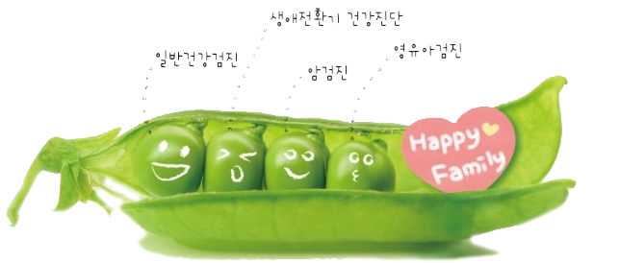
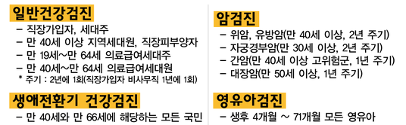
국회의원 이명수
생애주기별 맞춤형 「국가검진제도」 문제
○ 국가검진제도의 목적 질병의 조기발견과 사전예방, 사망률 감소 등
○ 건강검진에 대한 만족도 응답자의 64.9%만 만족 의견(12년 기준)
·문제는 검진제도의 분산 운영, 검진주기·항목이 일부 부적절하게 운영
·또한 검진결과의 후속연계(사후관리 수단) 미흡으로 실효성이 낮음
○ 초·중·고 건강검진은 교육부 소관 학교장이 자의적·인위적인 검진기관 선택
관계부처(교육부·고용노동부)·학계·검진기관·단체 등과의
긴밀한 협의 통해 「국가검진 실효성 개선대책」 필요

Slide 17
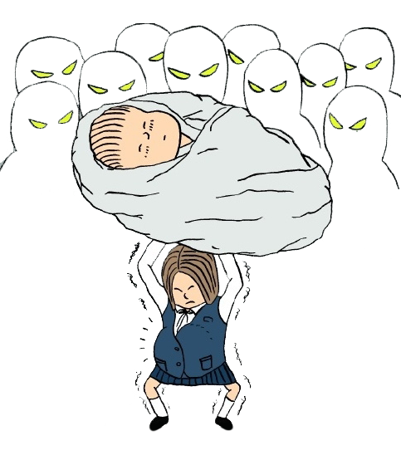
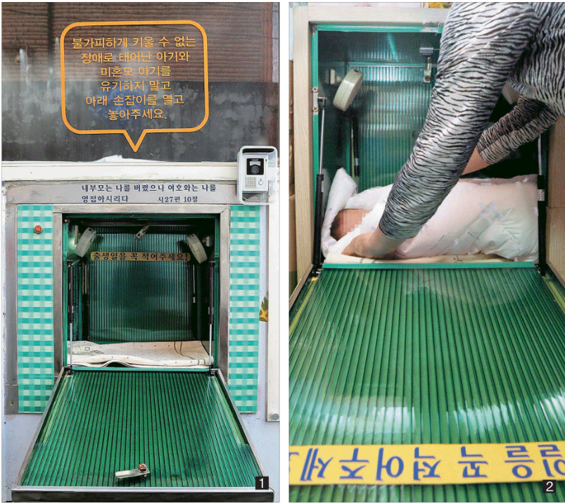
국회의원 이명수
『정부와 사회의 품 안에서, 1020 미혼모』 문제
○ 1020 미혼모 대다수 경제적 형편·사회적 편견·부모와의 단절 등 고통
○ 해외 미혼모, 스웨덴55%·노르웨이54%·미국50.4%·프랑스50%·영국44% 정부 적극 지원
○ 가장 큰 문제는 저출산과 미혼모의 문제를 분리·차별 지원하는 복지정책
2013년 한 해에만 208명의 아기들이 베이비박스에 유기
유교적 시각·편견 버리고, 「기초수급 및 사회적 약자」로 지원 강화

Slide 18
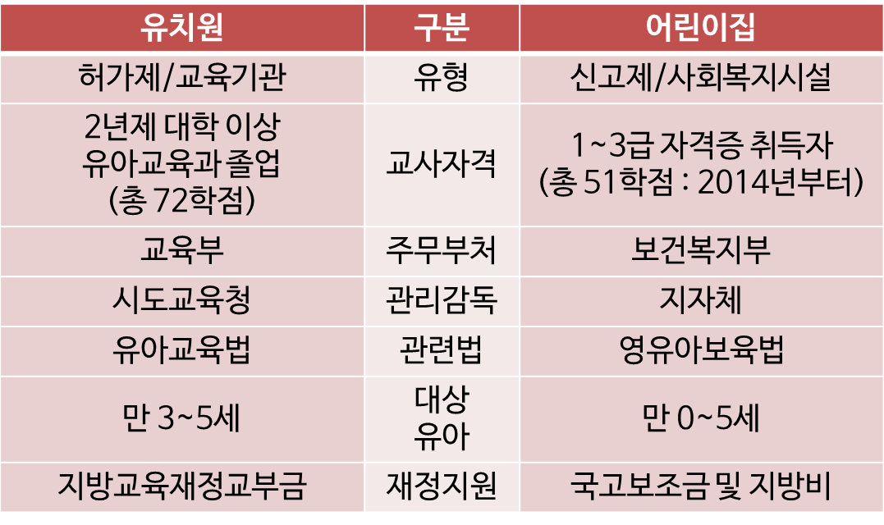
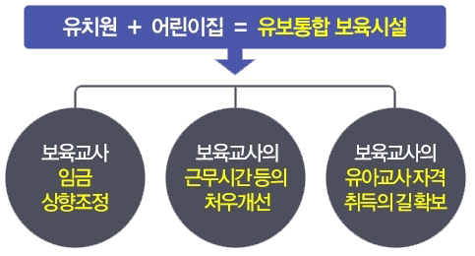
국회의원 이명수
유보통합 대비 『보육어린이집 건강성 강화』
○ 유보통합, 유치원과 어린이집 격차 해소·정책통합 등 보육서비스 체계 개선이 목적
○ 황우여 사회부총리겸 교육부장관, “유보통합 조속히 마칠 것”(인사청문회,14.8.8) 천명
- 문제① 복지부의 유보통합추진에 대비한 보육어린이집(시설) 입장에서의 대책 부실
- 문제② 현재의 보육어린이집 경쟁력↑·보육교사 질↑, 법정단체 혁신 문제 등 방치
▶
「표준보육비 지원 확대」 등 보육어린이집 현안 해결에 적극 노력 필요

Slide 19
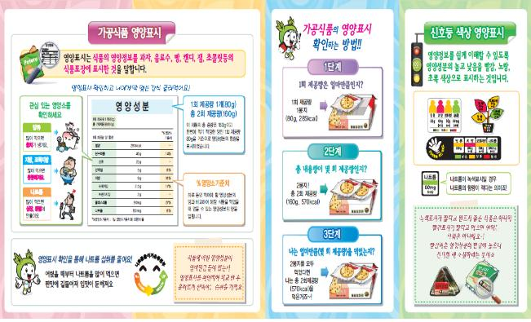


국회의원 이명수
초중고 교과서 수록, 식품(안전) 내용 분석·개선방안
○ 교과서는 학생에게 식품안전에 대한 이해 및 정보 제공하는 최고·최선의 기초자료
○ 초교 5학년, 영양에 대한 기초지식과 식사방법, 6학년 음식만들기와 동물성 식품 소개
○ 중등 기술·가정교과서, 생활 속의 식품·식품 특징과 선택·보관방법·균형식단 등 소개
○ 고교 기술·가정교과서, 식품·생명과학의 이해·보건과 비만·영양소 등 소개
·개선① 대부분 식품 성분과 영양에 대한 교육 → 식품안전정보에 대한 정보가 양적으로 매우 부족
·개선② 특히 중학교 교과과정 → 식품 안전, 위생 및 관련 질병에 대해 다루지 않고 있음
·개선③ 초등학교 저학년, 올바른 식습관 등을 다루고 있지 않음 → 학교급별 식품분야 연계성 미흡
학교급별로 식품안전 교육의 적정화 및 체계화 확립, 부처의
교육 및 홍보자료 반영 추진

Slide 20

국회의원 이명수
「정신질환 관리 및 사회적 인식 해소」 문제
○ 국내 18세 성인 6명 중 1명은 1회 이상 정신질환 경험(‘11년) 정신질환 보편화 추세
○ 2010년 기준, 정신질환으로 인한 사회․경제적 비용 23.5조원 대(삼성경제硏 보고)
○ 문제는 정신질환에 대한 사회적 인식과 은폐풍조가 여전 비자발적 치료가 75%
○ 국민정서 감안, 非약물치료 경우 「Z코드:치료기록 제외」제도를 시행 중
·「非약물치료」는 정신질환 치료 효과를 기대할 수 없어, 사실상 유명무실한 제도임
Z 코드 실패 사유
Z 코드 적용 못 받는 사례가 많음
F코드
정신질환 진료 및 치료
① 경증 우울·불안증 등 가벼운 정신과 질병도
대부분 약물치료 필요
② 불면증·스트레스(적응장애) 상담도 안정제·
수면제 등 약물치료 필요
③ 소아·청소년 ADHD는 검사와 약물치료를
하는 경우가 대부분
④ 약물치료 필요 없는 분석 치료는 이미 비급여
Z코드
일반 보건 상담 진료
「입원·치료중심」에서 「조기 치료중심」 정책으로 전환 필요

Slide 21

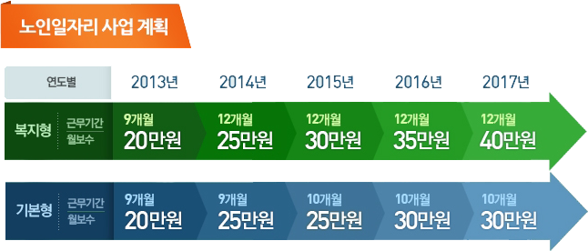
국회의원 이명수
『꿈같은 은퇴 여유 – 생계형 노인 일자리』 문제
○ 60~64세 고용률 57.2%, 생계 위해 일자리를 희망하는 노인 106만명(＇13년) 궁핍에 내몰려
○‘14년 現, 정부 노인 일자리사업(일자리 수) 31만개 신뢰도 낮은 통계상 수치 의혹
- 문제① 노인일자리 80%(24만8천 개)가 공공잡일 → 年9개월·10년째 月20만원
- 문제② 정부의 노인일자리예산 → 지역특별회계 이관 계획 추진
- 문제③‘05년 지자체 이관, 노인일자리사업 불균형 초래 중 → 83개 지자체만
지역특별회계 이관 재검토와 국가지원 일자리 확대로 적극적 추진 필요

Slide 22
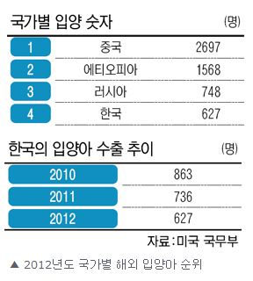
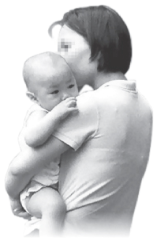
국회의원 이명수
『사랑보다 먼저 찾아온 이별 - 해외입양아』 문제
○ 전쟁 고아 방지와 가난 때문에 시작한‘해외입양’ 약 15만여 명(‘12년 기준)
○ 국내는‘저출산·저입양의 늪’ OECD국가 유일‘해외입양 수출국’
○ 정부차원의 과거‘약소국, 빈곤국’시절의 상처회복·치유사업 태부족·부실
“그들이 나를 버린 데에는 이유가 있었을 것이다. 그리고 그것이 나를 버릴 만큼 큰 이유라면 굳이 찾아가서 물어보고 싶은 생각이 없다.
또 나의 엄마가 미혼모였을 가능성이 크기 때문에, 내가 찾아간다 해도 그녀에게 상처만 줄 것이다. 그래서 찾고 싶지 않다.
그러나, 한국과 엄마에 대한 그리움과 쓸쓸함은 항상 간직하고 있다”
<노르웨이 입양아 인터뷰 중에서>
해외입양아, 정책 재정립 및 모국방문 등 뿌리 찾기 사업 확대

